Slide 1
PHOTOSHOP
图形图像处理
王丽

Slide 2
第7章 文字的使用（2)

Slide 3
本节主要学习以下内容：
(1)沿路径绕排文本
(2)特殊轮廓段落文本

Slide 4
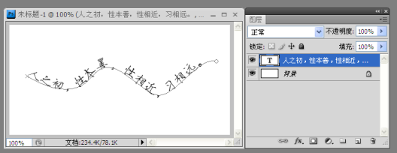
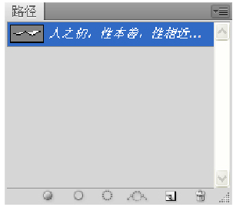
7.1.5 沿路径绕排文本
图7.30 输入文字 图7.31 “路径”面板

Slide 5
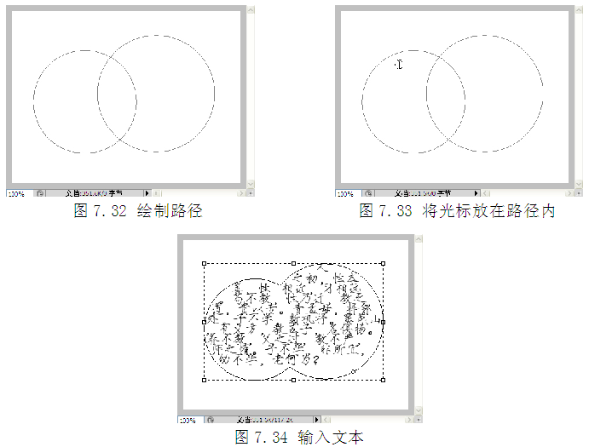
7.1.6 特殊轮廓段落文本

Slide 6
大显身手

Slide 7
再次挑战
提示

Slide 9
作业布置
圣诞快乐

Slide 10
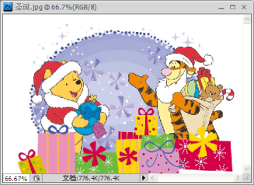
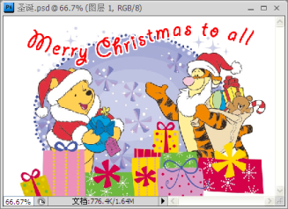
案例分析
本案例要求在如图7.53所示的素材文件中输入文字,最终效果如图7.54所示。
素材图片 最终效果
图7.53 “圣诞.jpg” 图7.54 效果图

Slide 11
谢 谢 ！

